Slide 1
VTC2027-SPRING
论文进度汇报
GPS L1 C/A 动态车载多径提取与论文进展
基于 NAV-aided SAGE 的 confirmed path 表征
当前阶段：作者审阅 / 投稿前完善
汇报日期：2026 年 8 月 18 日
作者：________________
SCIENCE FROZEN · PRODUCTION STOPPED
Notes:
开场说明：本次汇报聚焦论文当前可交付内容、证据边界和投稿前工作，不展开新的实验计划。
[Sources]
- docs/GNSS_SAGE_VTC_WRITING_HANDOFF_CURRENT.md
- docs/GNSS_SAGE_PAPER_HANDOFF_CURRENT.md

Slide 2
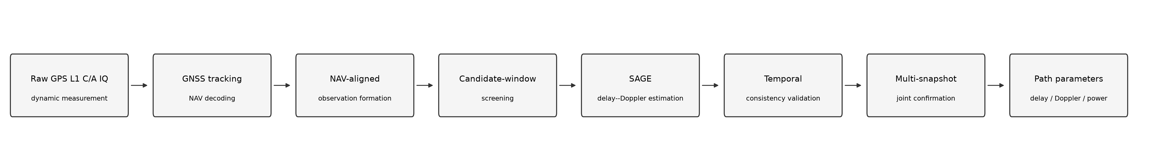
01 / 研究定位
论文回答的问题，是“能否从真实动态测量中确认传播路径”
动态车载 GNSS 中，多径随车辆运动变化；接收机层面的指标难以直接分离单条传播路径。
• 输入：真实 GPS L1 C/A raw-IQ 与 GNSS-SDR 支持结果；
• 目标：提取时间一致且联合确认的 confirmed paths；
• 定位：路径提取 + 有限环境描述，不是完整信道模型。
核心贡献
把“接收机观测变化”连接到可追溯的路径级 delay / Doppler / power 观测。
图 1 论文采用的测量与处理链
VTC2027-Spring | 作者进度汇报 | 2
Notes:
这一页先建立论文边界：研究对象是 confirmed path，而不是单一接收机指标或完整信道模型。
[Sources]
- docs/vtc2027_spring/manuscript/latex/main.tex
- docs/vtc2027_spring/figures/figure1_workflow.png
- docs/GNSS_SAGE_PAPER_HANDOFF_CURRENT.md

Slide 3
02 / 方法流程
最终科学对象由逐级证据收紧，而不是由单个窗口直接判定
从 raw IQ 到 confirmed path 的处理链
Raw IQ
真实动态测量
GNSS-SDR
tracking / telemetry
NAV 对齐
40-ms observation
候选筛选
相关与搜索
Local SAGE
L = 1–4
时间一致性
邻窗验证
联合确认
约 100 ms
Confirmed path
delay / Doppler / power
L ≥ 2：额外信号分量改善局部观测表示
最终确认：还必须满足 temporal consistency + multi-snapshot joint validation
路径级结果只使用：excess delay、signed relative Doppler、relative power。
VTC2027-Spring | 作者进度汇报 | 3
Notes:
说明层级含义：Stage2 的 L≥2 和 Stage3 的可靠中心都只是中间证据；最终对象来自多快照联合确认。
[Sources]
- docs/vtc2027_spring/manuscript/latex/main.tex
- docs/vtc2027_spring/figures/figure1_workflow.png
- docs/vtc2027_spring/figures/figure3_hierarchical_confirmation.png

Slide 4
03 / 当前证据
四类环境均有路径级证据，但当前结论仍是 bounded descriptive
当前 Tier A+B 论文证据覆盖
环境 | 独立场景 | 分析 PRN 轨迹 | Confirmed events | Confirmed paths
Urban | 4 | 4 | 7 | 7
Mountain/Valley | 3 | 9 | 13 | 14
Highway/Open | 2 | 2 | 2 | 2
Special Reflective | 2 | 2 | 7 | 7
30
条 confirmed path observations
来自 8 个独立场景
这些数字用于概括已观测到的确认案例：
不是 occurrence rate、不是统计显著性、也不是完整 stochastic channel model。
VTC2027-Spring | 作者进度汇报 | 4
Notes:
强调证据边界：表格是当前论文可用的覆盖与确认计数，不是所有场景的完整数据库，也不构成发生率估计。
[Sources]
- docs/vtc2027_spring/tables/table2_experimental_evidence_summary.csv
- docs/vtc2027_spring/evidence/VTC_ENVIRONMENT_EVIDENCE_CENSUS.csv
- docs/vtc2027_spring/evidence/vtc_evidence_summary.csv
- docs/GNSS_SAGE_PAPER_HANDOFF_CURRENT.md

Slide 5
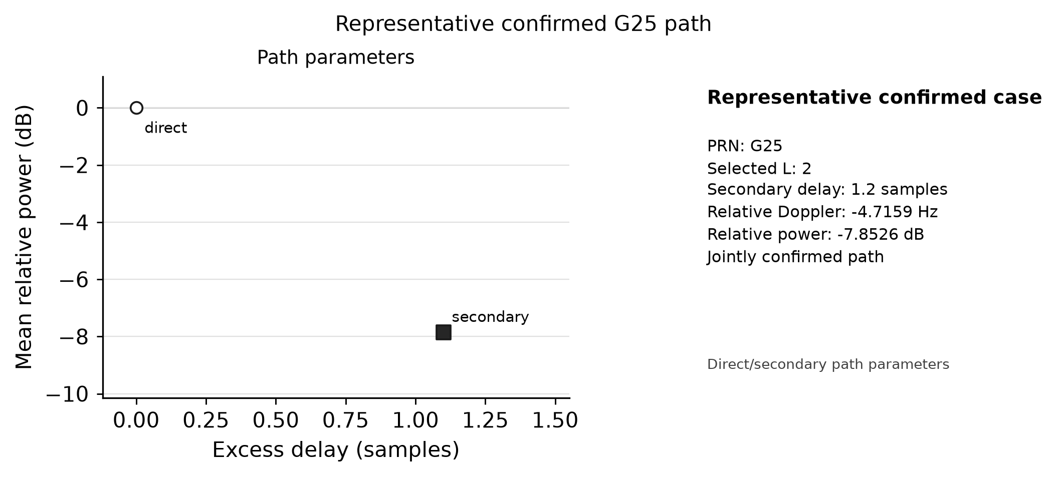
04 / 代表性结果
代表性 G25 案例展示：直达分量与次级传播分量可在联合确认后分离
Highway/Open 代表性案例
超额时延
1.1 samples
相对多普勒
−4.7159 Hz
相对功率
−7.8526 dB
图中展示 direct component 与 secondary propagation component。
这些是路径参数观测，不等同于已证明的具体物理反射体。
VTC2027-Spring | 作者进度汇报 | 5
Notes:
讲解时强调：该图是一个代表性 confirmed case，用来解释路径参数的含义，不把图中次级路径直接解释成具体物理反射体。
[Sources]
- docs/vtc2027_spring/manuscript/latex/main.tex
- docs/vtc2027_spring/figures/figure2_representative_path.png
- docs/vtc2027_spring/evidence/vtc_confirmed_path_database.csv

Slide 6
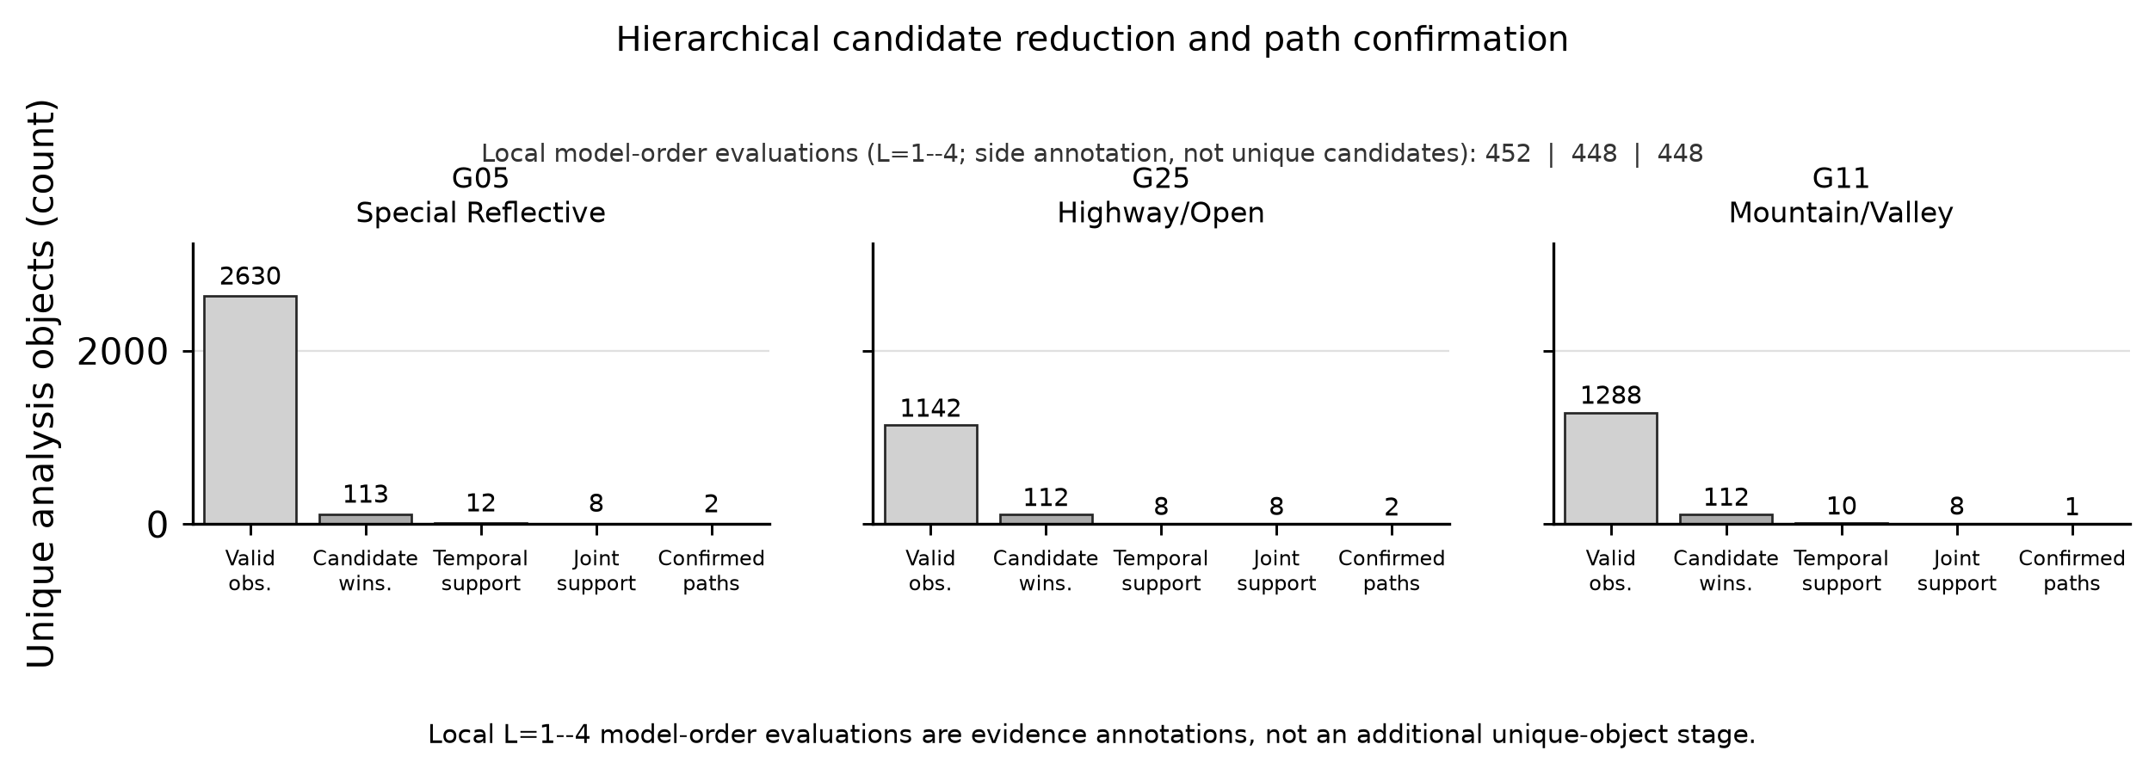
05 / 层级确认
Figure 3 展示的是确认行为：证据逐级收紧，而不是环境代表性统计
确认逻辑
• 输入：有效 40-ms observation windows；
• 候选筛选 → 时间一致性 → multi-snapshot joint confirmation；
• G28：Mountain/Valley 中时间一致候选最终被联合确认排除；
• G18：Urban 中最终没有候选保留为 confirmed multipath event。
图 3 的角色：说明方法确认层级。
环境级汇总由 Table II 与 Figure 4 提供。
VTC2027-Spring | 作者进度汇报 | 6
Notes:
不要把 Figure 3 的代表性案例当成环境统计。G18 的表述限定为当前 Stage4 联合确认准则下没有 confirmed event，不写成物理无多径或 LOS。
[Sources]
- docs/vtc2027_spring/manuscript/latex/main.tex
- docs/vtc2027_spring/figures/figure3_hierarchical_confirmation.png
- docs/vtc2027_spring/evidence/vtc_evidence_summary.csv

Slide 7
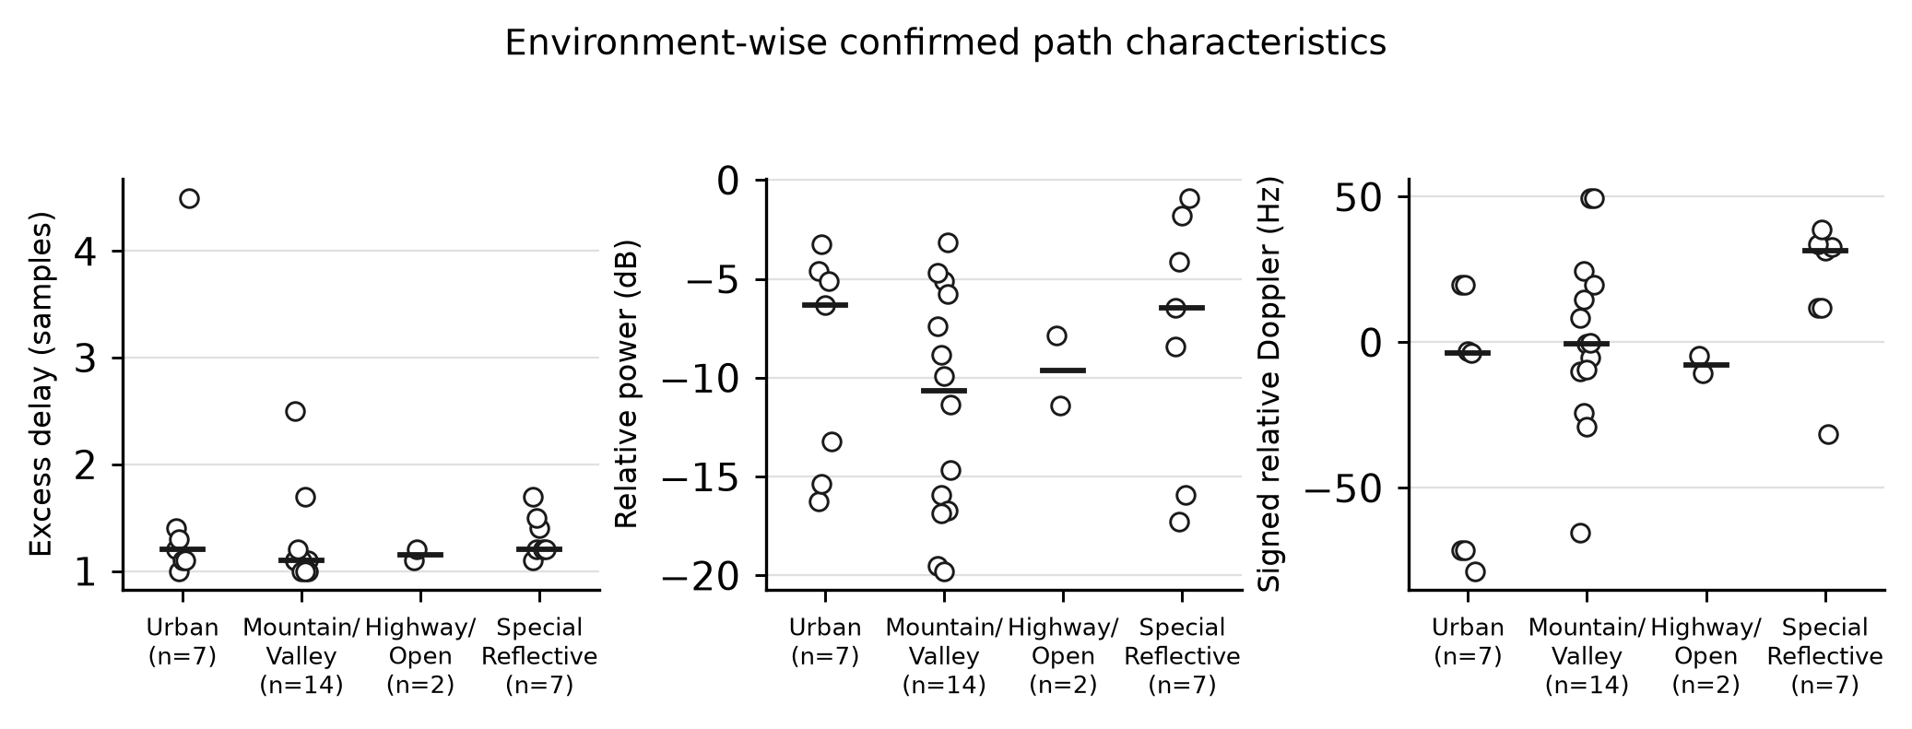
06 / 环境观察
环境级差异可以被观察到，但目前只支持描述性表述
三个 path-level 参数
• excess delay
• relative power
• signed relative Doppler
当前观测：
Urban：excess-delay range 较宽
Mountain/Valley：确认路径数较多
Special Reflective：覆盖两个独立场景
Highway/Open：样本较少，谨慎解读
这些是描述性观察，
不代表环境排序、因果证明或发生率模型。
VTC2027-Spring | 作者进度汇报 | 7
Notes:
Figure 4 使用 30 条 confirmed path observations，展示三个共同可用的路径级量。环境差异只作 bounded descriptive comparison。
[Sources]
- docs/vtc2027_spring/manuscript/latex/main.tex
- docs/vtc2027_spring/figures/figure4_environment_path_characteristics.png
- docs/vtc2027_spring/evidence/vtc_confirmed_path_database.csv
- docs/vtc2027_spring/tables/table2_experimental_evidence_summary.csv

Slide 8
07 / 状态与下一步
当前科学内容已冻结，下一步是作者审阅与投稿合规检查
已完成
当前冻结
下一步
• 英文 main.tex / PDF 当前 4 页
• 中文审阅版已同步并 canonical 化
• Figure 1–4、Table I–II 已集成
• 30 条路径用于 bounded comparison
• SAGE production stopped
• 不引入 20.46 MHz
• 不做 LOW/MID/HIGH 统计结论
• 不写 occurrence rate 或完整统计信道模型
• 作者继续审阅语言和逻辑
• 检查作者信息与 VTC 格式要求
• 完成最终 PDF compliance / IEEE check
• 投稿前最终人工确认
作者审阅 → 投稿格式合规 → 最终人工确认
VTC2027-Spring | 作者进度汇报 | 8
Notes:
收束汇报：当前不需要新增实验；最小必要下一步是作者审阅和投稿合规检查。
[Sources]
- docs/GNSS_SAGE_VTC_WRITING_HANDOFF_CURRENT.md
- docs/GNSS_SAGE_PAPER_HANDOFF_CURRENT.md
- docs/vtc2027_spring/manuscript/latex/main.pdf
- docs/vtc2027_spring/manuscript/latex_cn_review/main_cn_review.pdf

